Slide 1
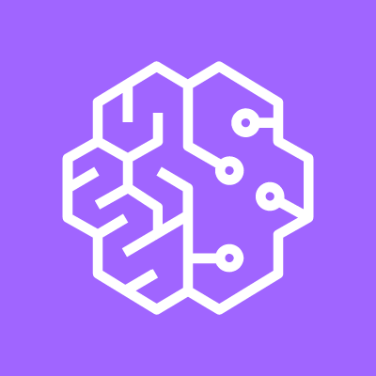
Entendendo
Machine Learning
com Amazon
SageMaker
Prof. Dr. Diego Bruno
Education Tech Lead na DIO Doutor em Robótica e Machine Learning pelo ICMC-USP

Slide 2



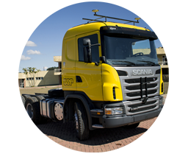





Sobre Mim
Doutor
Doutor em Computação: Robótica e Machine Learning
Mestrado
2016
Início da carreira como professor e também do mestrado
2020
2012
Mestre + Início do Doutorado
2013
Título de Mestre em Computação: Robótica e Machine Learning
Graduação
Graduação em Eletrônica: Modalidade Automação Industrial

Slide 3





Sobre Mim
Atualmente:
Professor e Pesquisador
Pós-grad em IoT
2016
Pós-graduação para IoT: Pesquisas em Machine Learning
para Robótica
Hoje
Editor da IEEE
Pós-Doutorado
2013
Education Tech Lead na DIO
Professor da Fatec
Pós-doutorado em Machine Learning para Veículos Autônomos

Slide 4
Objetivo Geral
Neste curso, você aprenderá as habilidades necessárias para criar, treinar e implantar modelos de machine learning no Amazon SageMaker, incluindo implementações em Python e suas bibliotecas para integrá-las aos seus aplicativos para resolver problemas do mundo real.

Slide 5
Neste curso, primeiro, você aprenderá o básico e como configurar o SageMaker. Em seguida, você descobrirá como criar, treinar e implementar modelos aplicados à Classificação de problemas encontrados no mundo real.
Conteúdo

Slide 6
Competência
Ao concluir este curso, você terá uma compreensão básica do Amazon SageMaker que o ajudará imensamente à medida que você avança para criar seus próprios aplicativos habilitados para aprendizado de máquina aplicados a diferentes cenários da vida real.

Slide 7
Machine Learning com SageMaker
Aula 01 – Introdução para o SageMaker
Aula 02 – Ferramentas aplicadas no SageMaker
Aula 03 – Criando uma conta na AWS
Aula 04 – Modelos de Machine Learning
Aula 05 – Biblioteca Pandas e suas funções
Aula 06 – AWS SageMaker x Google Colab
Aula 07 – Desenvolvendo seu Primeiro Sistema no SageMaker

Slide 8


Obrigado!
Prof. Dr. Diego Bruno

Slide 9

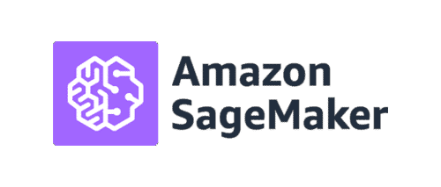
Introdução ao
SageMaker AWS
Prof. Dr. Diego Bruno
Education Tech Lead na DIO Doutor em Robótica e Machine Learning pelo ICMC-USP

Slide 10

SageMaker AWS
Prof. Dr. Diego Bruno

Slide 11
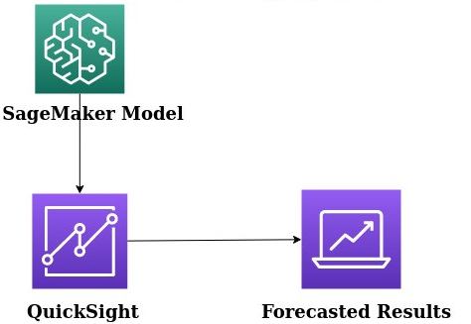
O Amazon SageMaker é uma plataforma de aprendizado de máquina na nuvem lançada em novembro de 2017. O SageMaker permite que os desenvolvedores criem, treinem e implantem modelos de aprendizado de máquina na nuvem.
O que é SageMaker?

Slide 12
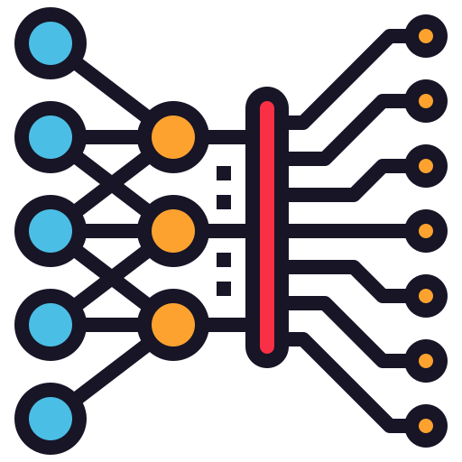

O SageMaker permite que os desenvolvedores operem em vários níveis de abstração ao treinar e implantar modelos de aprendizado de máquina. Em seu nível mais alto de abstração, o SageMaker fornece modelos de ML pré-treinados que podem ser implantados como estão.
O que é SageMaker?

Slide 13


Além disso, o SageMaker fornece vários algoritmos de ML integrados que os desenvolvedores podem treinar em seus próprios dados. Além disso, o SageMaker fornece instâncias gerenciadas do TensorFlow e do Pytorch, onde os desenvolvedores podem criar seus próprios algoritmos de ML do zero.
O que é SageMaker?

Slide 14
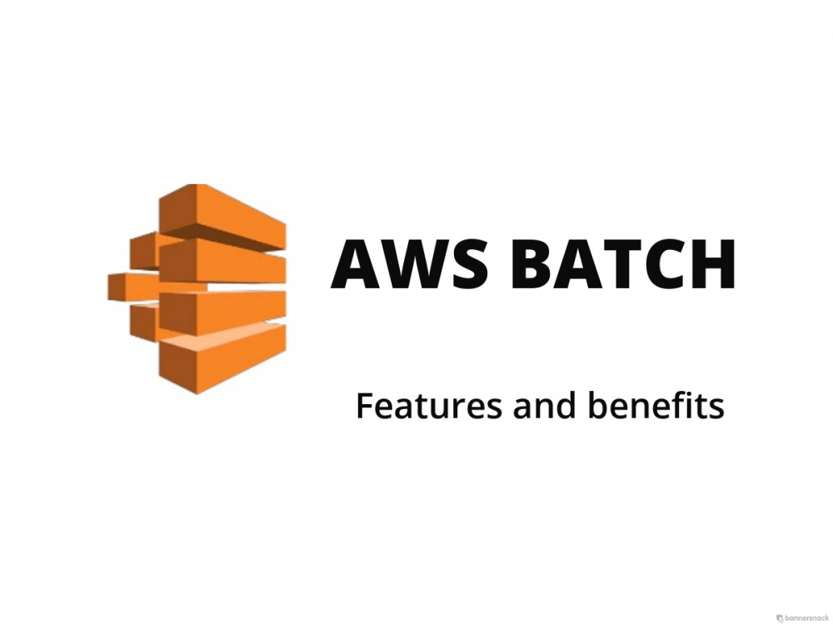
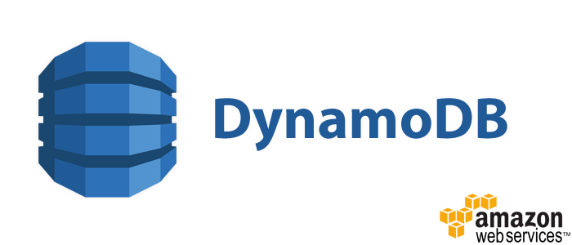
Independentemente do nível de abstração usado, um desenvolvedor pode conectar seus modelos de ML habilitados para SageMaker a outros serviços da AWS , como o Amazon Dynamo DBbanco de dados para armazenamento de dados estruturados, AWS Batch para processamento offline em lote, ou Amazon Kinesis para processamento em tempo real.
O que é SageMaker?

Slide 15




Várias interfaces estão disponíveis para os desenvolvedores interagirem com o SageMaker. Primeiro, há uma API da Web que controla remotamente uma instância do servidor SageMaker. Embora a API da Web seja independente da linguagem de programação usada pelo desenvolvedor, a Amazon fornece associações de API do SageMaker para várias linguagens, incluindo Python , JavaScript , Ruby , Java e Go.
O que é SageMaker?

Slide 16
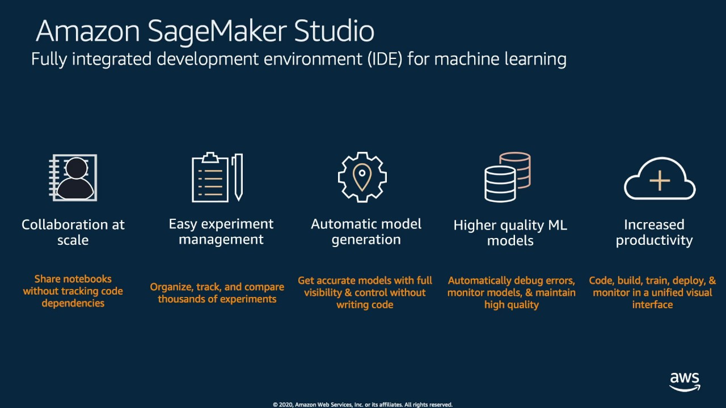
API Web – Studio

Slide 17
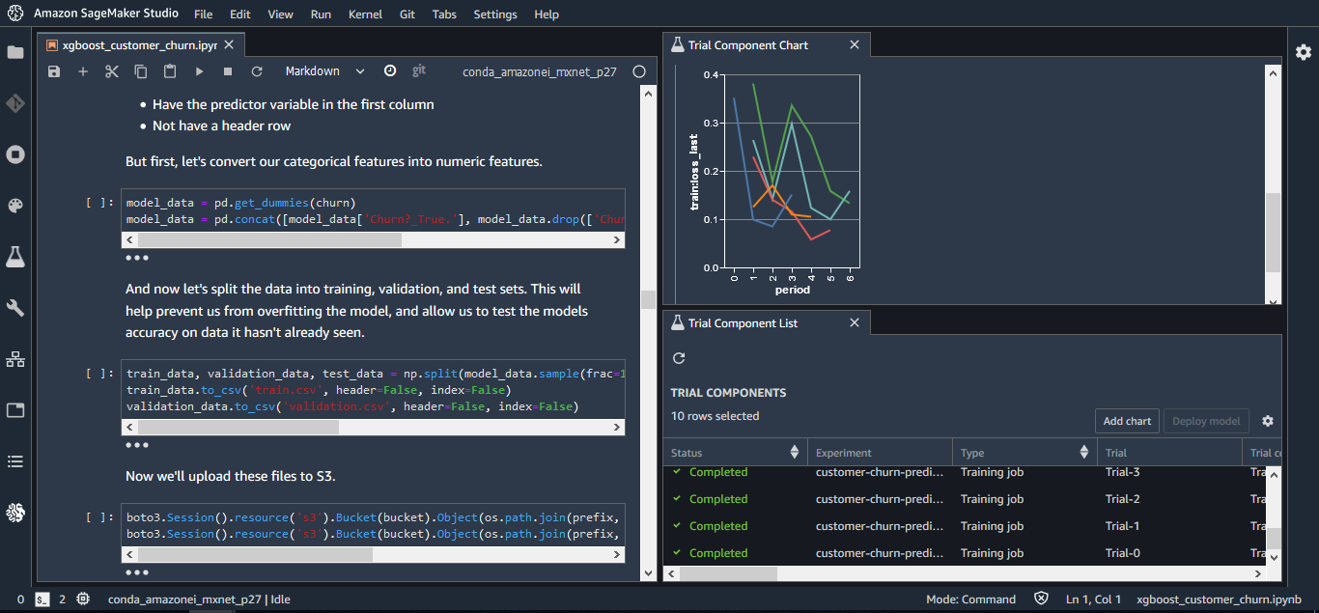
API Web – Dashboard

Slide 18
Obrigado!
Prof. Dr. Diego Bruno
Notes:
https://www.youtube.com/watch?v=-WWZebBJ-eU - ---- AWS
https://www.youtube.com/watch?v=K3ngZKF31mc

Slide 19
Ferramentas
Utilizadas no
SageMaker AWS
Prof. Dr. Diego Bruno
Education Tech Lead na DIO Doutor em Robótica e Machine Learning pelo ICMC-USP

Slide 20
Ferramentas
Prof. Dr. Diego Bruno

Slide 21
O Amazon SageMaker é uma plataforma de aprendizado de máquina na nuvem lançada em novembro de 2017. O SageMaker permite que os desenvolvedores criem, treinem e implantem modelos de aprendizado de máquina na nuvem.
Quais as principais Ferramentas?

Slide 22
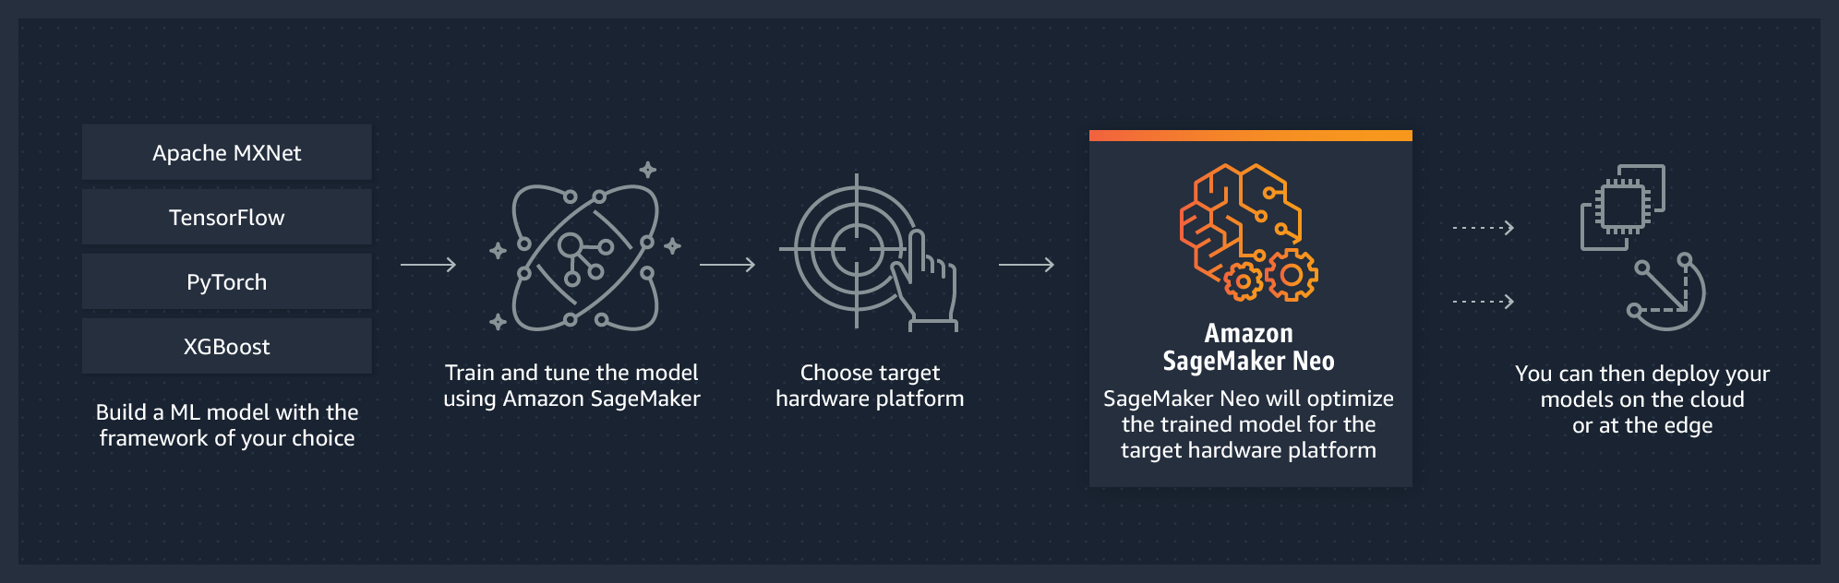
Métodos de funcionamento:
Ferramentas

Slide 23
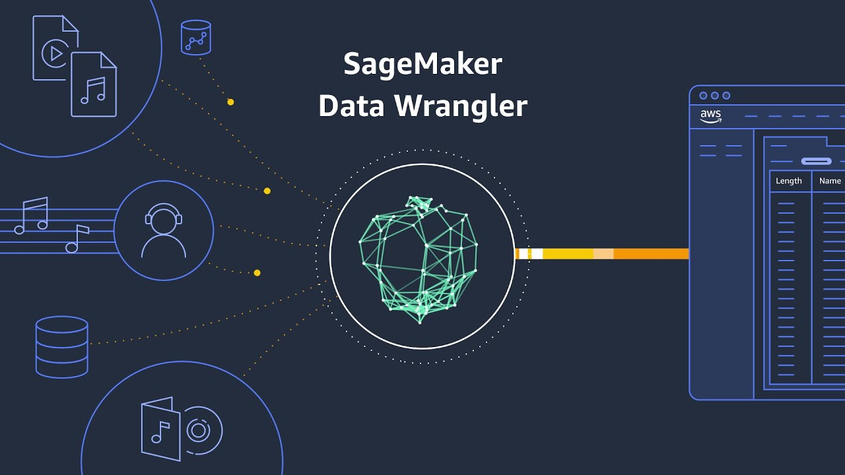
Métodos de funcionamento:
Ferramentas

Slide 24
Métodos de funcionamento:
Ferramentas

Slide 25
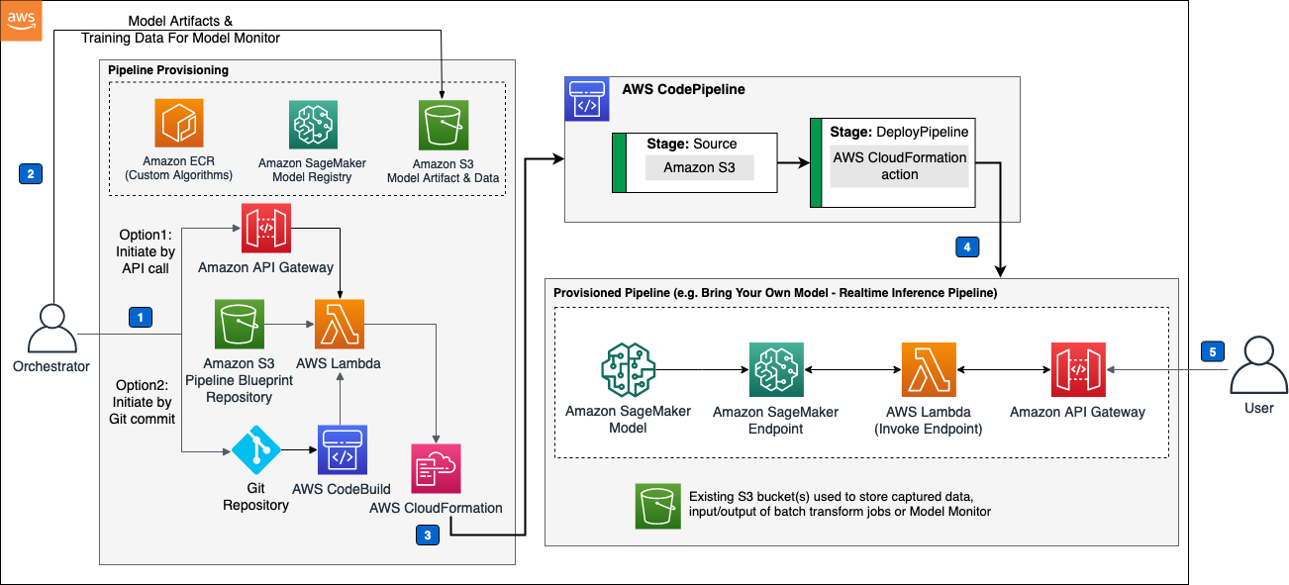
Arquitetura de funcionamento:
Ferramentas

Slide 26
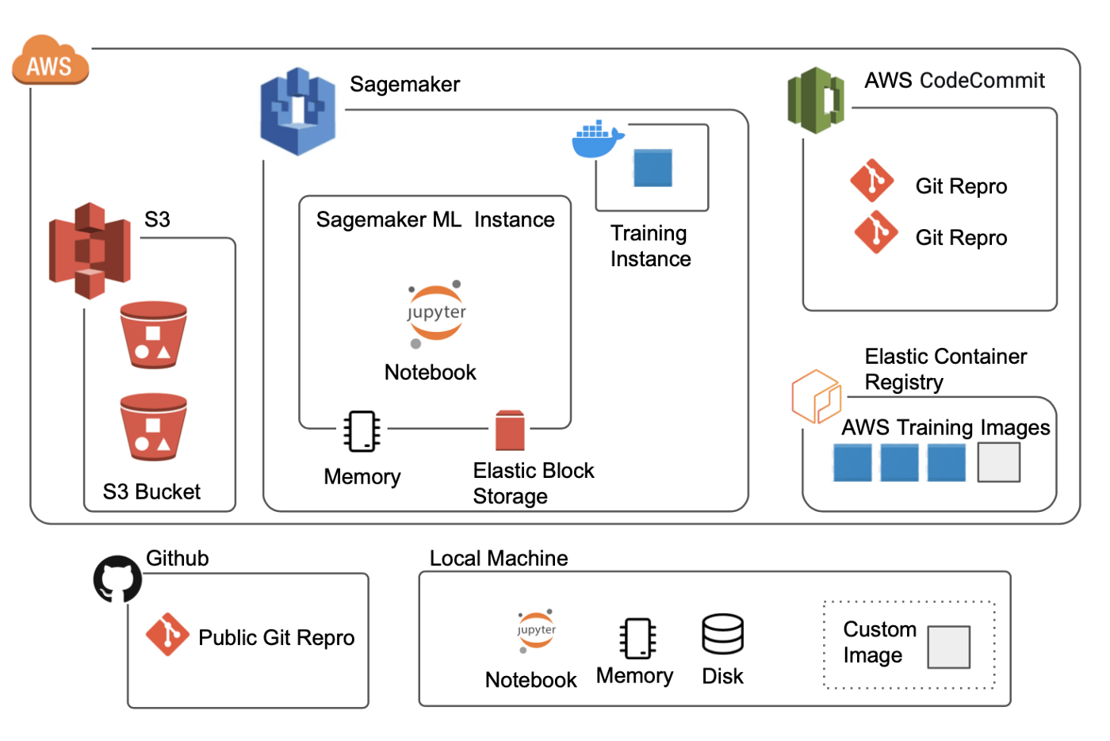
Arquitetura de funcionamento:
Ferramentas

Slide 27
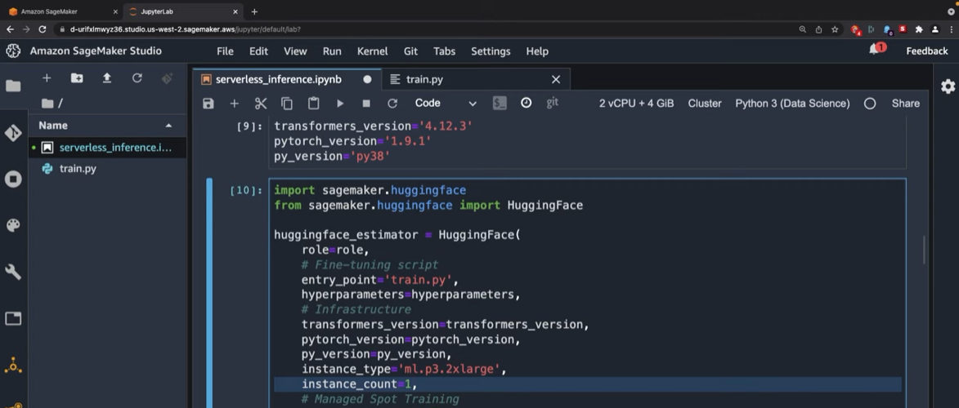
Métodos de funcionamento:
SageMaker Studio
Notes:
https://www.youtube.com/watch?v=cUhDLoBH80o

Slide 28
Obrigado!
Prof. Dr. Diego Bruno
Notes:
https://www.youtube.com/watch?v=-WWZebBJ-eU - ---- AWS
https://www.youtube.com/watch?v=K3ngZKF31mc
https://www.youtube.com/watch?v=cUhDLoBH80o – exemplo top
https://blog.roboflow.com/sagemaker-studio-lab-vs-google-colab/ -- colab vs sagemaker

Slide 29

Criando uma
conta na AWS
Prof. Dr. Diego Bruno
Education Tech Lead na DIO Doutor em Robótica e Machine Learning pelo ICMC-USP

Slide 30
Criando uma conta
Prof. Dr. Diego Bruno

Slide 31
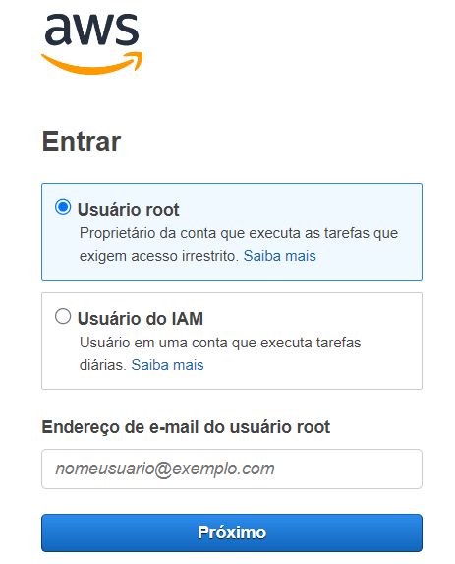
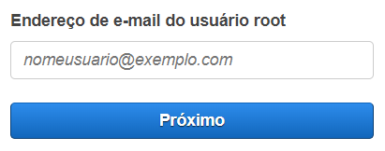
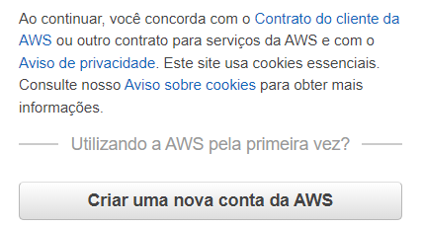
Passos iniciais.
Passos para criação de conta

Slide 32
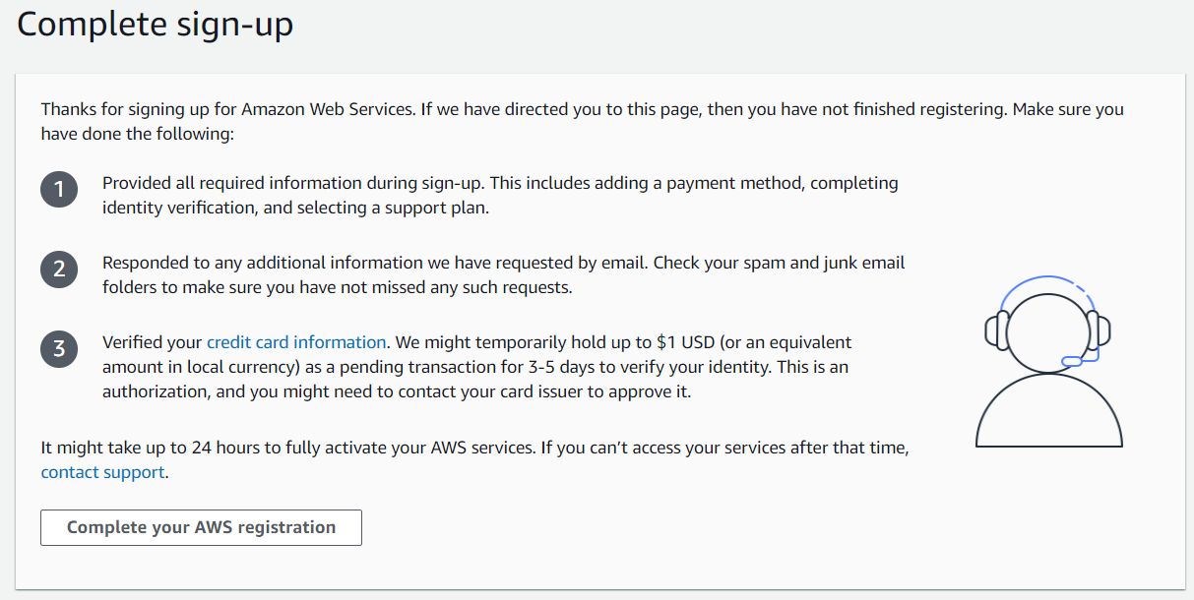
Passos iniciais.
Passos para criação de conta

Slide 33
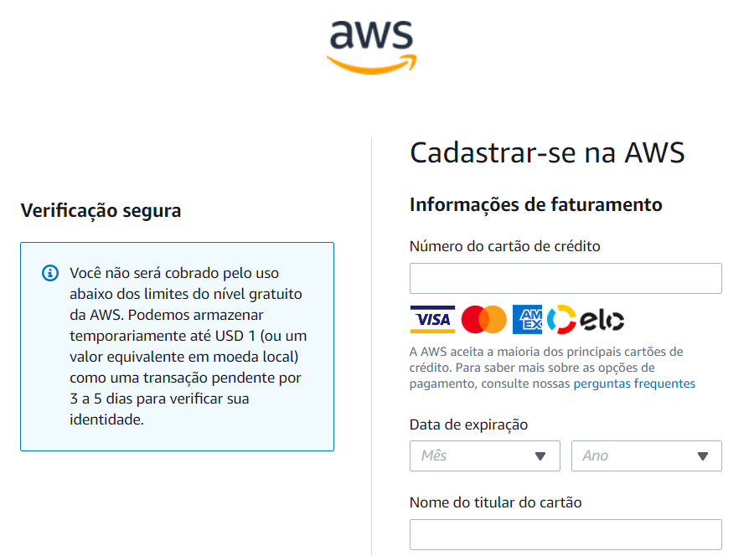

Passos iniciais.
Passos para criação de conta

Slide 34
Obrigado!
Prof. Dr. Diego Bruno
Notes:
https://www.youtube.com/watch?v=-WWZebBJ-eU - ---- AWS
https://www.youtube.com/watch?v=K3ngZKF31mc
https://www.youtube.com/watch?v=cUhDLoBH80o – exemplo top
https://blog.roboflow.com/sagemaker-studio-lab-vs-google-colab/ -- colab vs sagemaker

